Slide 1


Robust Food Classification Project
Visual Information Processing and Management
Università degli Studi di Milano-Bicocca
Matteo Breganni 869549
Lorenzo Monti 869960

Slide 2
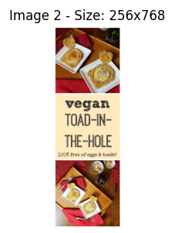
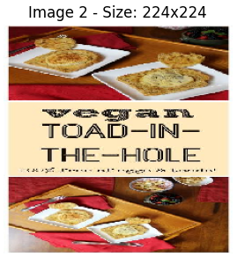
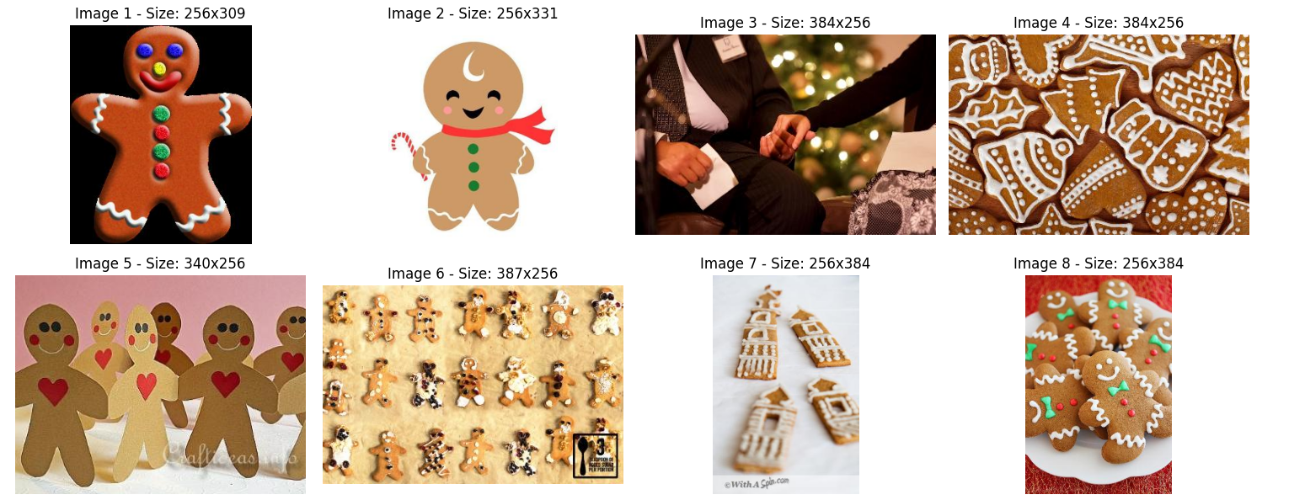
Esplorazione del Dataset
251 Categorie
20 Immagini per classe
Immagini di dimensioni diverse
Immagini errate
Immagini non esattamente appartenenti alla categoria

Slide 3
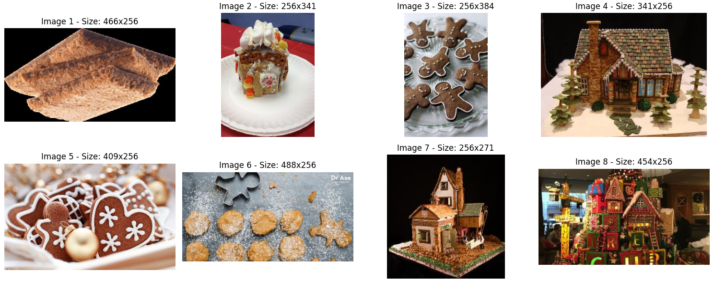
Esplorazione del Dataset
Categorie a volte molto ampie
Dal validation set:

Slide 4
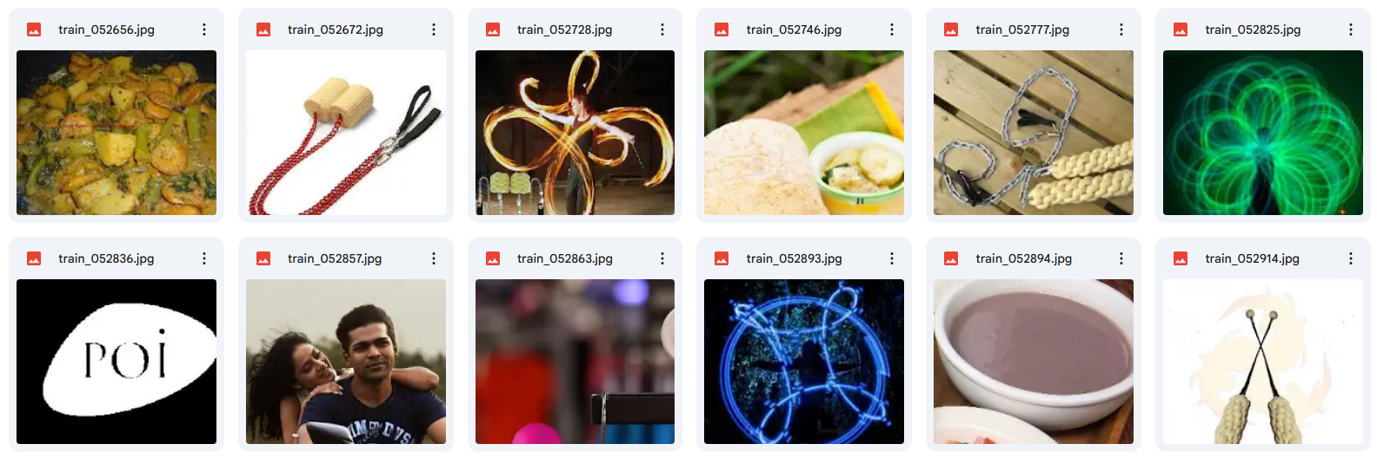
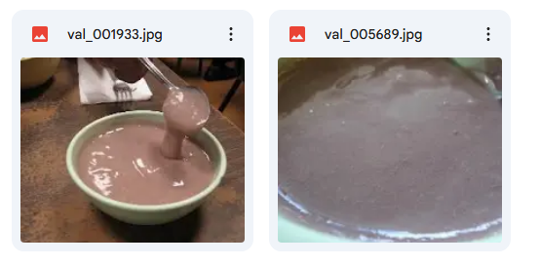
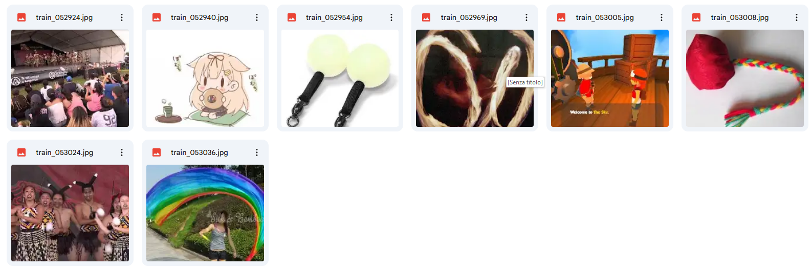
Esplorazione del Dataset
Categorie con principalmente immagini sporche
Relativo validation set piccolo
Training set:
Validation set:

Slide 5

Approcci Iniziali: Feature Extraction
Features extraction con il modello pre-trainato di MobileNetV2 sul dataset Imagenet
Metodi:
KNN
15% di Accuracy
SVM
27% di Accuracy
Con ottimizzazione parametri: 28% di Accuracy
Tentativo di utilizzare il penultimo layer al posti dell’ultimo per feature extraction:
~10GB di array di features vs ~80MB

Slide 6
Approcci Iniziali: CNN Fatta a Mano
Approccio generale:
Data loaders per ridurre la RAM utilizzata
Validation set ridotto durante il training per ridurre le computazioni (50 batches)
Immagini pre-processate e labels con one-hot encoding, softmax output
CNN creata e allenata da zero:
Normalizzazione tra 0 e 1
Performance molto basse causate dalla bassa grandezza del dataset
Test Loss: ~9.70
Test Accuracy (Top-1): ~1.60%
Top-5 Accuracy: ~5.70%
Layer | Output shape | Param #
Input | (224, 224, 3) | /
Conv, 16, (3, 3), stride 2 | (111, 111, 16) | 448
Batch normalization | (111, 111, 16) | 64
Conv, 32, (3, 3), stride 2 | (55, 55, 32) | 4’640
Batch normalization | (55, 55, 32) | 128
Conv, 64, (3, 3), stride 2 | (27, 27, 64) | 18’496
Batch normalization | (27, 27, 64) | 256
Conv, 128, (3, 3), stride 2 | (13, 13, 128) | 73’856
Conv, 128, (3, 3), stride 2 | (6, 6, 128) | 147’584
Flatten | (4608) | 0
Dense, 256, 50% dropout | (256) | 1’179’904
Output (softmax) | (251) | 64’507

Slide 7
Approcci Iniziali: CNN Fine-Tunata
CNN Fine tunata MobileNetV2:
Pesi congelati sulla prima parte
Layer fully connected con dropout aggiunto
Buona performance
Test Loss: ~3.49
Test Accuracy (Top-1): ~25%
Top-5 Accuracy: ~50%
Totale pesi: 3’042’619
Totale pesi allenabili: 784’635
Layer | Output shape | Param #
Input | (224, 224, 3) | /
MobileNetV2 | (7, 7, 1280) | 2’257’984
GlobalAveragePooling | (1280) | 0
Dense, 512, 65% dropout | (512) | 655’872
Output | (251) | 128’763
CNN Fine tunata DenseNet121:
Stesso funzionamento
Rete più grande
Totale pesi: 7’691’067
Totale pesi allenabili: 653’563
Performance superiori
Test Loss: ~3.28
Test Accuracy: ~26%
Top-5 Accuracy: ~53%
Tempi simili per il training ma più alti per l’inferenza
Layer | Output shape | Param #
Input | (224, 224, 3) | /
DenseNet121 | (7, 7, 1024) | 7’037’504
GlobalAveragePooling | (1024) | 0
Dense, 512, 65% dropout | (512) | 524’800
Output | (251) | 128’763

Slide 8
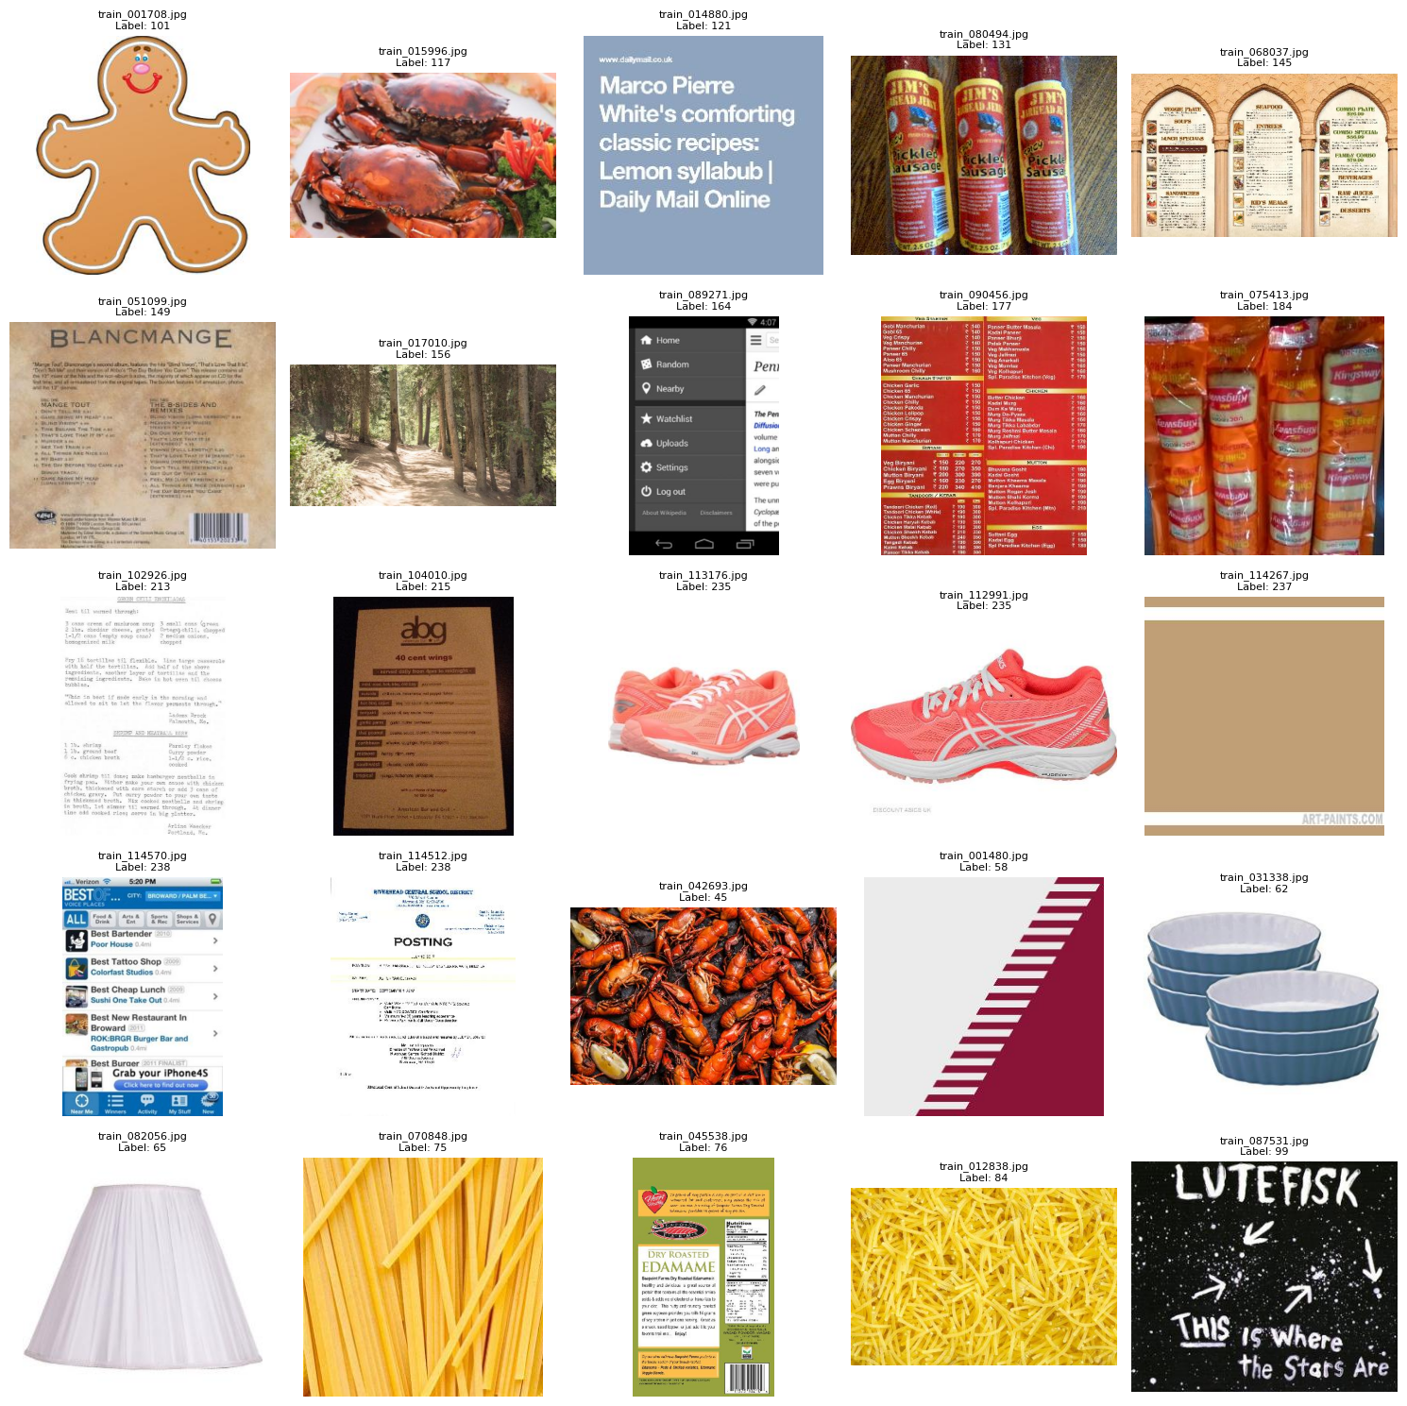
Pulizia del Training Set: Metodi
Metodi per il riconoscimento degli outliers nel train set
Obiettivo: rimuovere le immagini sporche per migliorare la performance
Test per valutare l’efficacia di ciascun metodo:
Tuning della sensibilità di ciascun metodo per ritornare 25 outliers
Calcolo manuale di 2 score verificando sul val set:
Numero di immagini correttamente flaggate
Stesso score, sommato agli edge cases
Metodi: score1 score2
K-Means -> 7/25 9/25
DBSCAN -> 15/25 17/25
Isolation Forest -> 15/25 17/25
NearestNeighbors -> 20/25 22/25
SVM -> 6/25 7/25
KD-Tree -> 8/25 10/25
Performance diverse e non ottime
La sensibilità di ciascun metodo può essere adattata per ritornare un diverso numero di immagini.
25 outliers ritornati dal metodo NearestNeighbors

Slide 9
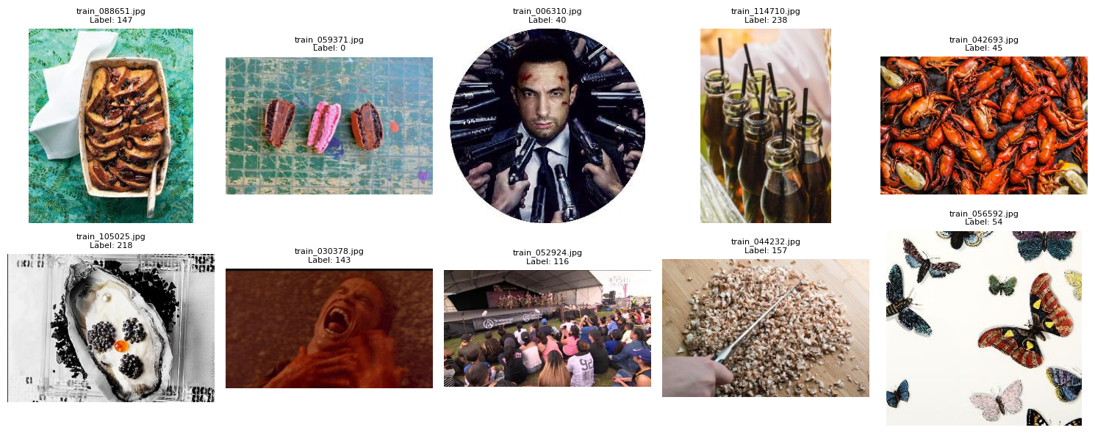
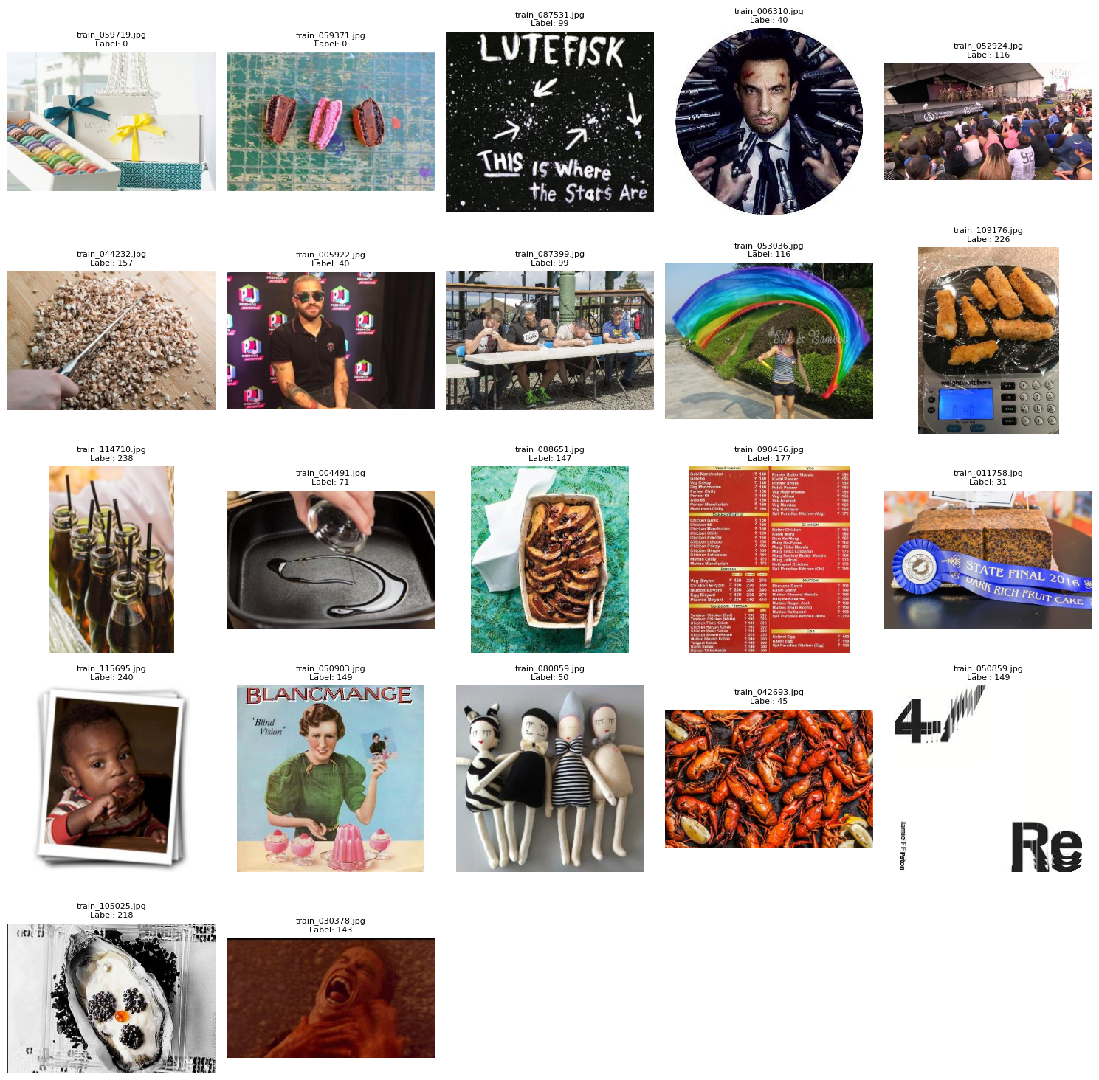
Pulizia del Training Set: Consenso
Performance dei metodi troppo basse per essere usati
Rischio di rimuovere troppe immagini buone supera i benefici di togliere quelle sporche
Metodi di consenso:
Metodi diversi possono commettere errori diversi
Outliers trovati da almeno n metodi
Risultato con n=3 sui test da 25 immagini --->
Metodo non ottimo perché ogni metodo ha la stessa capacità di voto
Consenso pesato maggiore di n
Utilizzando gli score calcolati come stima di efficacia
Calcolo pesi (somma a 1)
Risultato test con soglia 0.3 -------------->
Metodo | Score1 | Score2 | Peso1 | Peso2
K-Means | 7/25 | 9/25 | 0.1 | 0.11
DBSCAN | 15/25 | 17/25 | 0.21 | 0.21
Isolation Forest | 15/25 | 17/25 | 0.21 | 0.21
NearestNeighbors | 20/25 | 22/25 | 0.28 | 0.27
SVM | 6/25 | 7/25 | 0.08 | 0.09
KD-Tree | 8/25 | 10/25 | 0.11 | 0.12

Slide 10
Pulizia del Training Set: Risultati
500 immagini per metodo
Cambiando la sensibilità di ciascuno
Applicando la funzione di consenso pesata
Treshold a 0.5, rimuovendo 422 immagini:
Test Loss: ~3.40
Test Accuracy: ~25%
Top-5 Accuracy: ~51%
Performance peggiorata, i benefici di rimuovere le immagini sporche non superano i problemi del togliere immagini buone
Treshold a 0.8, rimuovendo 91 immagini:
Test Loss: ~3.32
Test Accuracy: ~ 26%
Top-5 Accuracy: ~ 53%
Performance simili a prima
Come migliorare?
Provare un numero diverso di outliers da ritornare per metodo (richiede tempo per fare tuning manual dei parametri)
Provare threshold diversi per la funzione di consenso
Sfruttare più dati per avere outliers migliori

Slide 11
Pulizia del Training Set: Unlabelled
Idea: sfruttare i dati dell’unlabelled training set per migliorare gli outliers trovati da ciascun metodo
Più dati aiutano a definire i clusters meglio
Il dataset unlabelled sembra avere molte meno immagini sporche
30% del dataset unlabelled usato, per motivi di computazione (34’036 immagini)
Ricalcolo dei 500 outliers per metodo
Funzione di consenso pesata, con gli stessi pesi precedenti
Supponendo che l’efficienza relativa di ogni metodo rimanga invariata
Threshold 0.90 -> 95 immagini ritornate
Il treshold necessario per avere un numero simile di immagini è aumentato, indice che la «confidenza» del metodo è migliorata
Performance raggiunte:
Test Loss: ~3.22 (-3%~*)
Test Accuracy: ~28% (+7%~*)
Top-5 Accuracy: ~55% (+4%~*)
Possibili miglioramenti:
Tuning numero outliers per metodo, e threshold della funzione di consenso
Ricalcolo dei pesi di efficacia relativa
*Aumento percentuale rispetto al data cleaning senza dataset unlabelled

Slide 12
Data Augmentation
Può essere utile dato il piccolo numero di immagini nel train set
Agumentation applicata al miglior dataset pulito
Trasformazioni provate singolarmente:
Traslazioni
Traslation 0.1 -> Test Loss: 3.4143; Test Accuracy: 0.2496; Top-5 Accuracy: 0.5113
Traslation 0.2 -> Test Loss: 3.4257; Test Accuracy: 0.2505; Top-5 Accuracy: 0.5135
Traslation 0.23 -> Test Loss: 3.5944; Test Accuracy: 0.2491; Top-5 Accuracy: 0.5079
Luminosità
RandomBrightness 0.1 -> Test Loss: 3.2584; Test Accuracy: 0.2629; Top-5 Accuracy: 0.5381
RandomBrightness 0.12 -> Test Loss: 3.4441; Test Accuracy: 0.2684; Top-5 Accuracy: 0.5307
RandomBrightness 0.2 -> Test Loss: 3.4787; Test Accuracy: 0.2480; Top-5 Accuracy: 0.5011
Rotazione
RandomRotation 0.15 -> Test Loss: 3.6059; Test Accuracy: 0.2473; Top-5 Accuracy: 0.5088
RandomRotation 0.2 -> Test Loss: 3.4162; Test Accuracy: 0.2540; Top-5 Accuracy: 0.5055
RandomRotation 0.6 -> Test Loss: 3.5778; Test Accuracy: 0.2214; Top-5 Accuracy: 0.4676
Contrasto
RandomContrast 0.1 -> Test Loss: 3.4983; Test Accuracy: 0.2405; Top-5 Accuracy: 0.4946
RandomContrast 0.15 -> Test Loss: 3.5525; Test Accuracy: 0.2250; Top-5 Accuracy: 0.4748
RandomContrast 0.2 -> Test Loss: 3.5525; Test Accuracy: 0.2250; Top-5 Accuracy: 0.4748
Combinazioni di trasformazioni diverse

Slide 13
Modello Unfrozen e Modello Pesato
Modello iniziale migliorato:
Dataset migliore dal data cleaning
Modello ottimizzato ulteriormente
Modello Unfrozen:
Fine tuning ulteriore
Modello base unfrozen (DenseNet)
Learning rate più basso
Tempi di training molto lunghi
Modello pesato:
Assegnazione di pesi alle classi, relativamente alla distrubuzione
Procedimento di cleaning ha sbilanciato il dataset
Verrà sbilanciato ulteriormente nella sezione successive
Performance che dovrebbero migliorare ma classi problematiche che hanno perso esempi (come la 116) hanno ancora immagini sporche
Questo modello diventa la baseline e viene utilizzato nelle successive sezioni
Test Loss: ~3.08 (-4%~*)
Test Accuracy: ~30% (+7%~*)
Top-5 Accuracy: ~57% (+4%~*)
Test Loss: ~2.96 (-4%~**)
Test Accuracy: ~32% (+7%~**)
Top-5 Accuracy: ~60% (+5%~**)
Test Loss: ~3.07 (0%~**)
Test Accuracy: ~30% (0%~**)
Top-5 Accuracy: ~58% (+2%~**)
*Aumento percentuale rispetto al modello migliore del data cleaning con dataset unlabelled
**Aumento percentuale rispetto al modello iniziale migliorato

